Slide 1
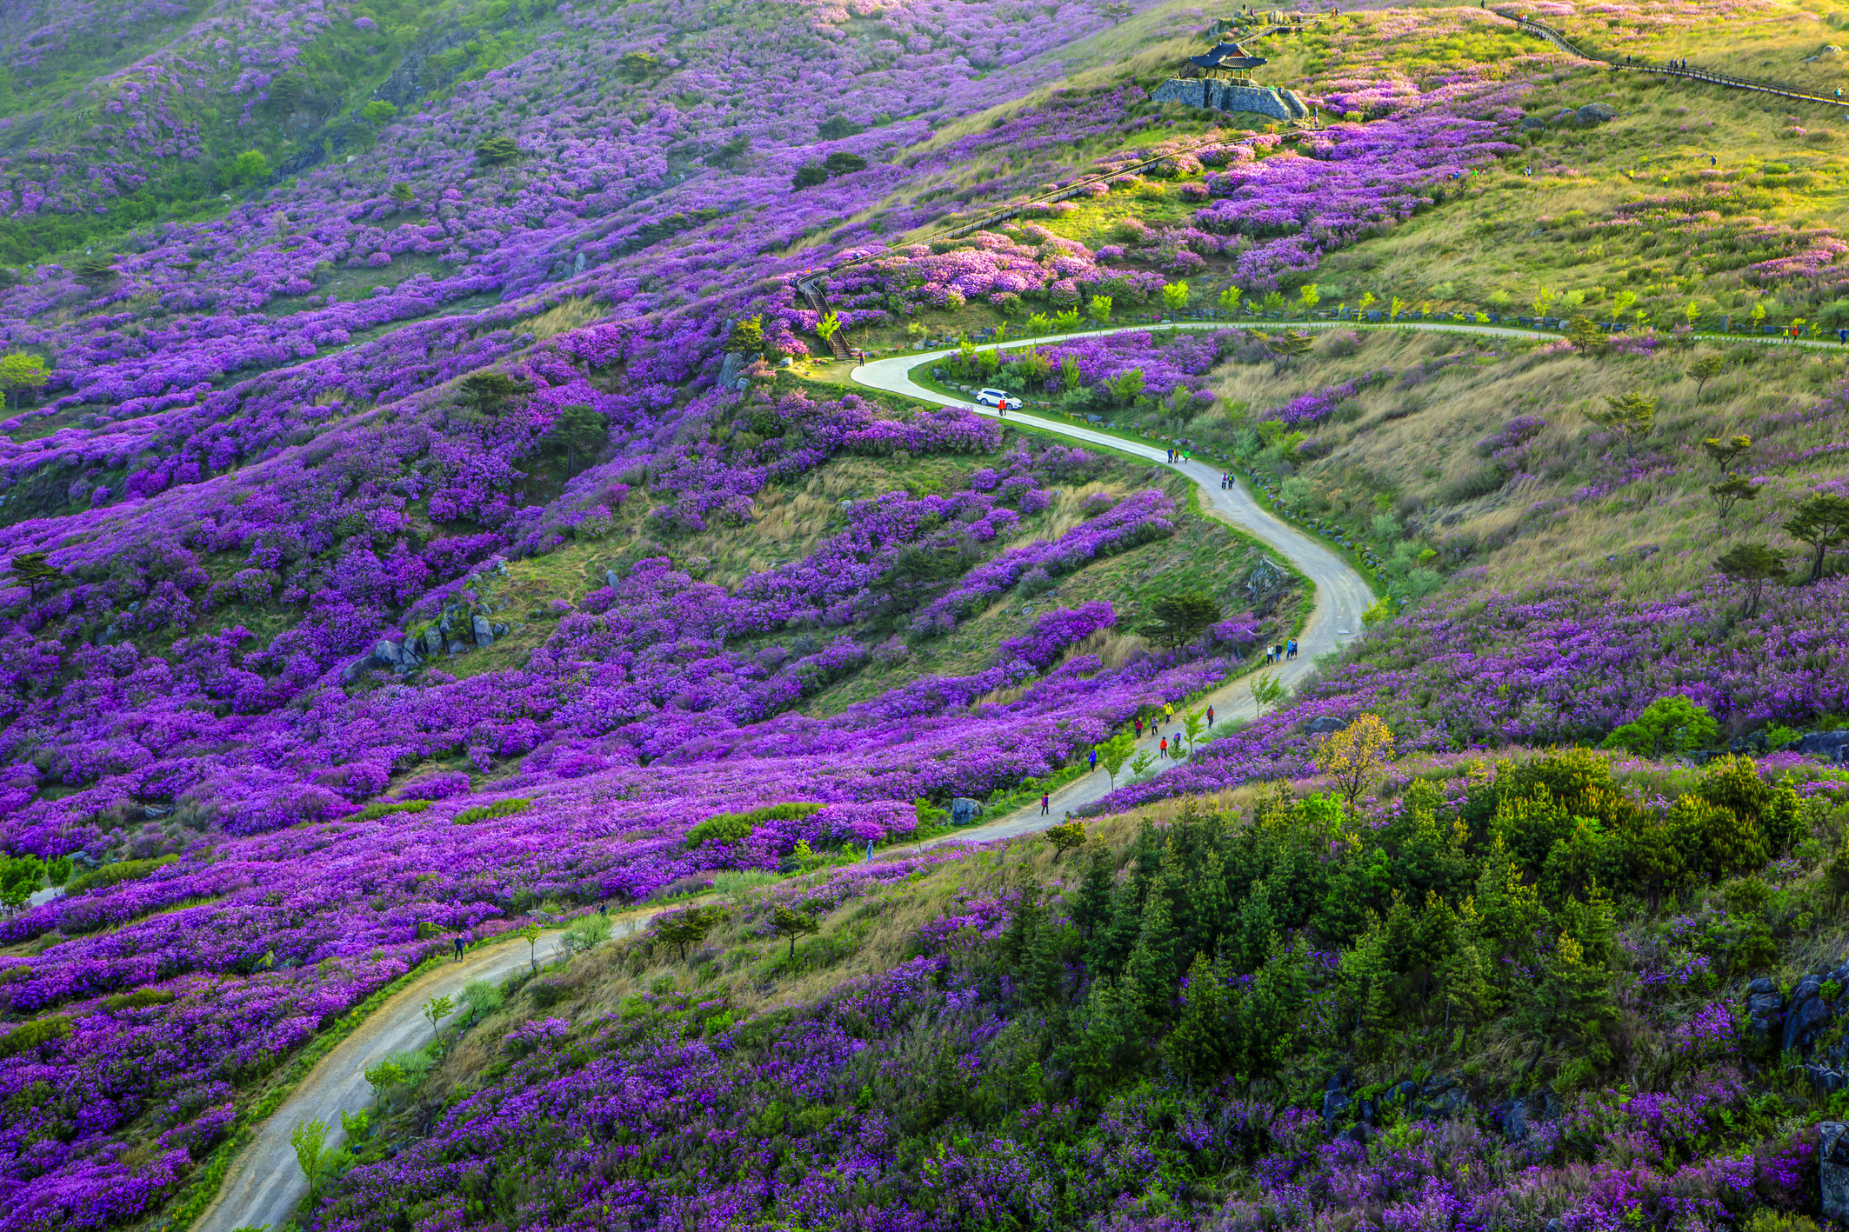
국내 여행지 추천
알고리즘 구축을 위한
빅데이터 분석
빅데이터 UI 전문가 양성(파이썬, R)
김광수,박광염,박설아,탁나은

Slide 2
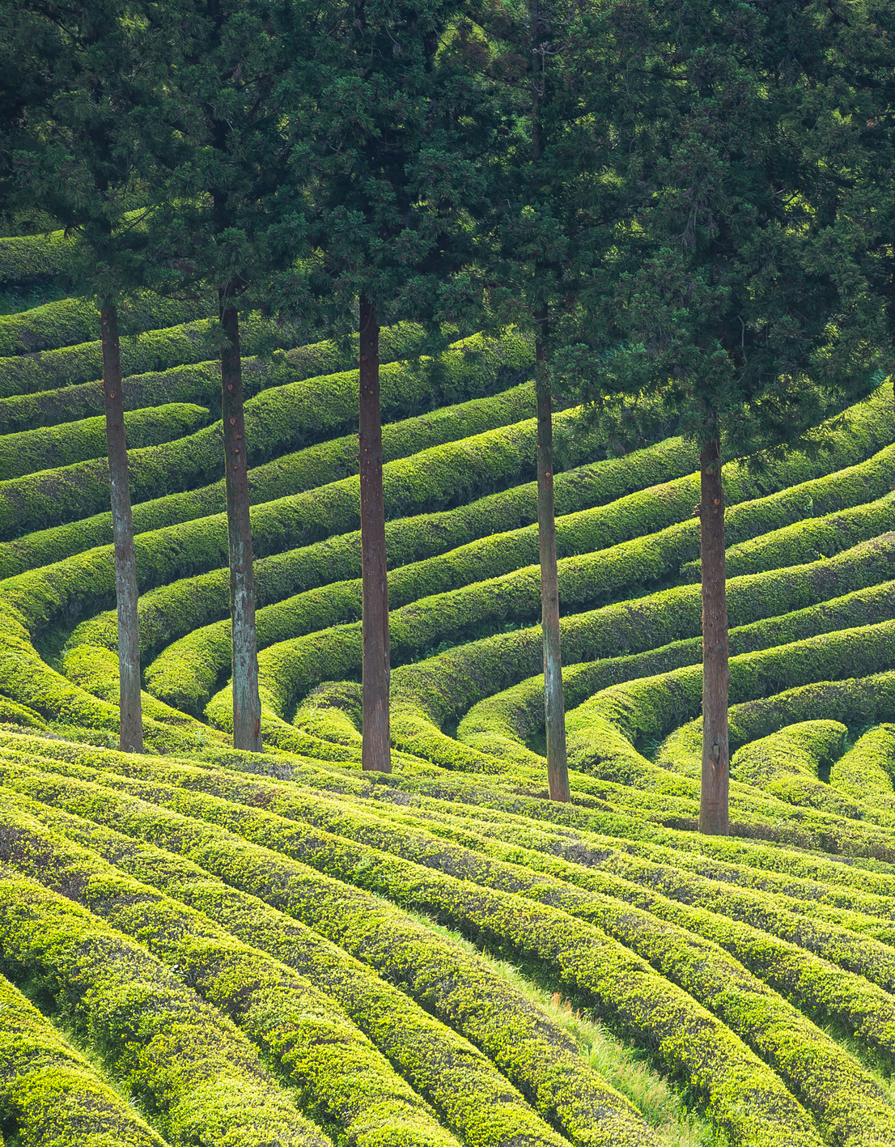
01
주제 및 목적
INDEX
02
연구방법 및 과정
03
분석 및 시각화
04
연관 분석 / TF-IDF
05
결론

Slide 3
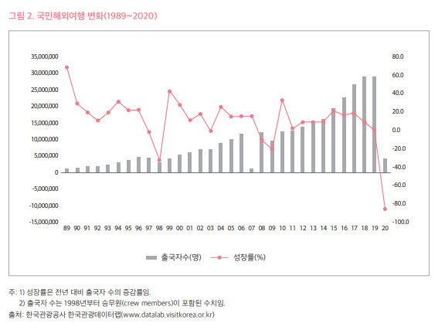
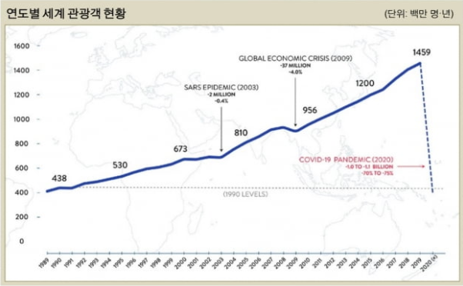
01. 주제 및 목적
코로나로 인해 세계적으로 관광 산업은 하락하고 있다.
전문가들은 코로나가 끝난 이후 국내관광을 중심으로
여행이 재개될 것으로 보고 있다.

Slide 4
01. 주제 및 목적
관광객들에게 알맞은 방식으로 정보를 제공하고
를 함으로써
코로나 이후 국내 관광 산업의 발전을 도모할 수 있지 않을까?
여행지
추천
코로나로 인해 세계적으로 관광 산업은 하락하고 있다.
전문가들은 코로나가 끝난 이후 국내관광을 중심으로
여행이 재개될 것으로 보고 있다.

Slide 5



02. 연구방법 및 과정
연구 가설
여행지 관련 Dataset 수치화
연관 분석
or ML/DL
여행지 추천 알고리즘

Slide 6
02. 연구방법 및 과정
연구 과정
1. Matplotlib을 사용하여 분석 데이터 시각화
2. Folium을 사용하여 분석 데이터 지도 시각화
3. Selenium을 사용하여 크롤링한 각 지역별 여행 자료 WordCloud
4. 수치 데이터들 간 상관관계 corr() 및 Heatmap 시각화
5. 연관분석 / TF-IDF 를 이용하여 지역별 여행지 추천

Slide 7
02. 연구방법 및 과정
개발 환경
OS
Windows 10 Pro
Language
Python 3.8.5
IDE
Anacomda jyputer notebook
Python Library
pandas, numpy, matplotlib, seaborn, BeautifulSoup, selenium, folium, html_table_parser, urllib, time, requests, json, re, wordcloud, konlpy, datetime, tqdm, mapshaper, collections, apyori,networkx

Slide 8
02. 연구방법 및 과정
업무 분장
김광수
박광염
숙박업소 데이터 수집
네이버 블로그 글 수집
네이버 블로그 wordcloud
- Data 간 상관계수 Heatmap
- 숙박업소 관련 시각화
- TF-IDF 도출
- 음식점 웹 크롤링 및 분석 (메뉴판 닷컴)
- 전국 맛집 등록 웹 크롤링
- 지도 시각화, 지역음식 wordcloud
- 관광공사 빅데이터 공개자료 분석
- 여행형태 및 소비형태 조사
박설아
탁나은
마이리얼트립 액티비티 상품 시각화
네이버 지도 액티비티 장소 시각화
네이버 뷰 지역별 액티비티
관련 글 수집
wordclould & wordcount
관광명소 데이터 수집
관광명소 데이터 시각화
트립어드바이저 크롤링, wordcloud
네이버 블로그 글 크롤링
관광지 연관 분석 및 네트워크 분석
프레젠테이션 초안 제작

Slide 9
02. 연구방법 및 과정
활용 데이터
웹 크롤링
데이터
메뉴판 닷컴 전국 음식점 랭킹
(랭킹,지역,상호명,업종,주소,경도,위도)
Tripadvisor 전국 관광지
(이름,종류,리뷰 수,지역)
Myrealtrip 전국 activity
- (지역,활동내용,가격,구분,평점,후기수,위도,경도)
야놀자 전국 숙박업소
(이름,평점,최저가,종류,지역,지도코드)
네이버 블로그 지역별 관광지
네이버 지도 전국 Activity 장소 목록
네이버 뷰 지역별 액티비티 관련 단어
Tripadvisor 전국 관광지 리뷰
광역지자체 관광지출액.csv
광역지자체 방문자수.csv
광역지자체 목적지 검색건수.csv
국민여행조사_관광지에서의 활동.csv
국민여행조사_관광여행동반자유형.csv
국민여행조사_여행정보획득경로.csv
국민여행조사_여행지별1회평균여행지출.csv
방한외래관광객_2019.csv
외래관광객조사_2019.csv
한국관광공사_전국.csv
전국관광지수_관광공사.txt
남,여,연령별 연도별 국내 여행 1일지출.csv
남,여,연령별 연도별 국내 숙박시설이용.csv
남,여,연령별 연도별 국내 방문여행지.csv

Slide 10
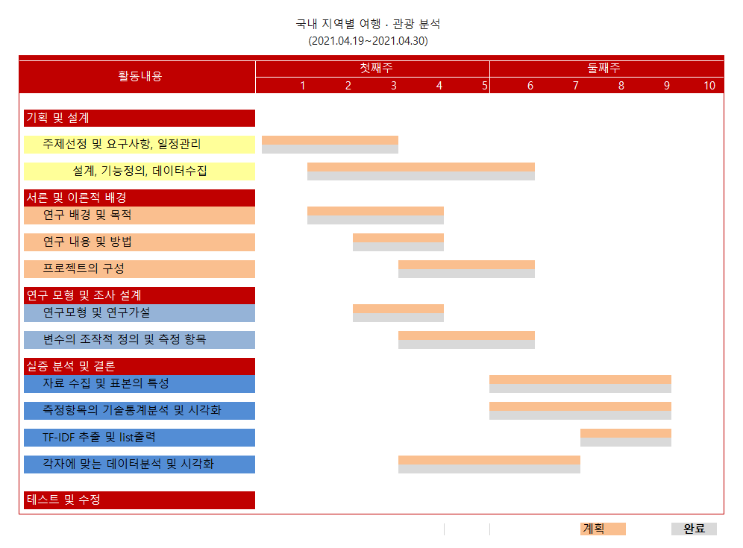
02. 연구방법 및 과정
프로젝트 관리

Slide 11
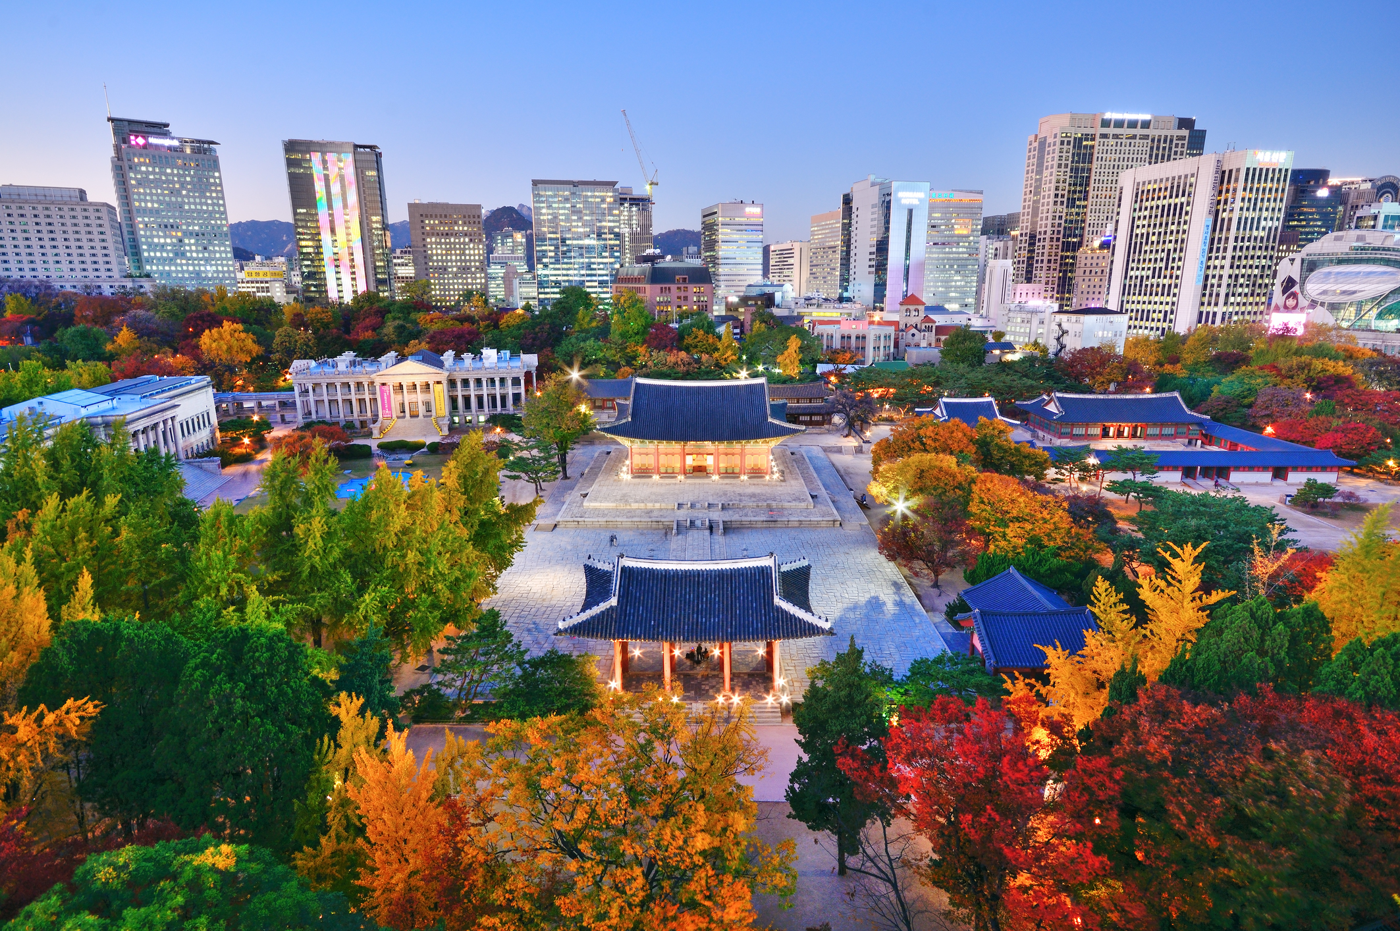
전국

Slide 12
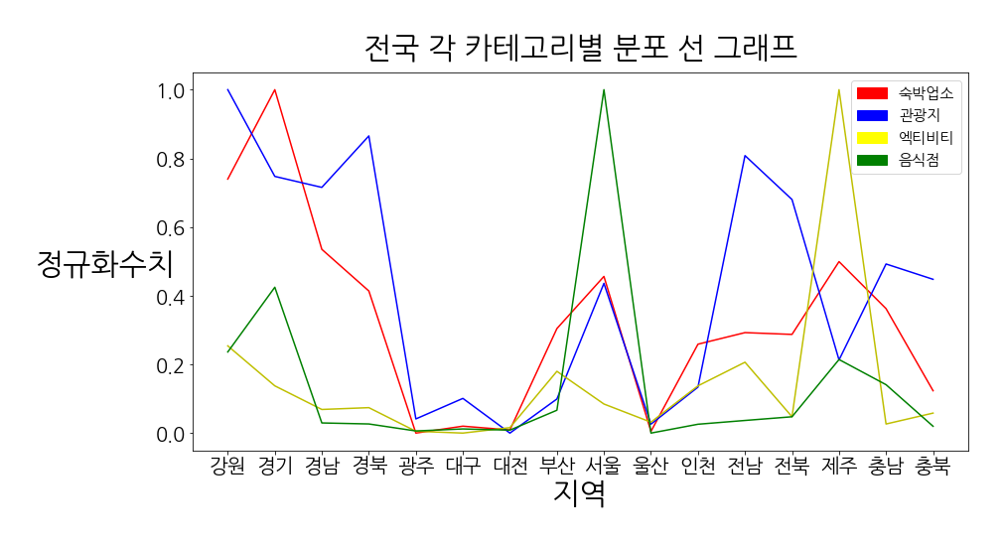
03. 분석 및 시각화
전국

Slide 13
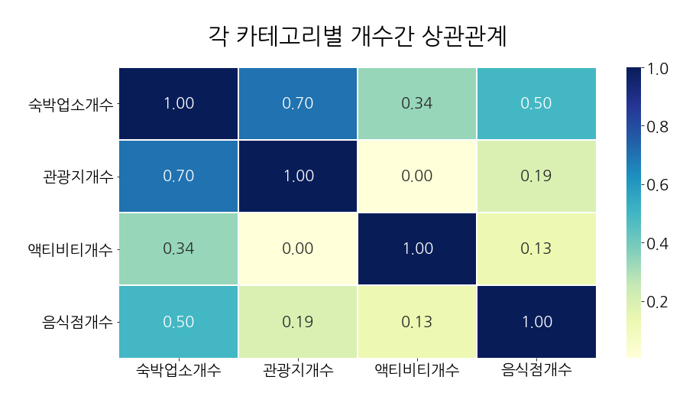
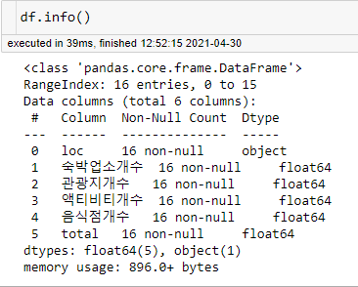
03. 분석 및 시각화
전국
Dataset

Slide 14
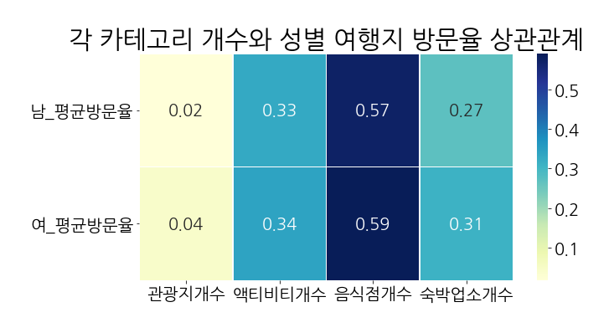
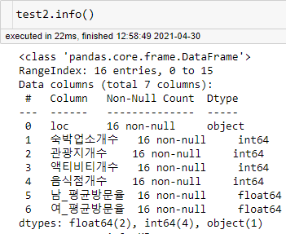
03. 분석 및 시각화
전국
Dataset

Slide 15
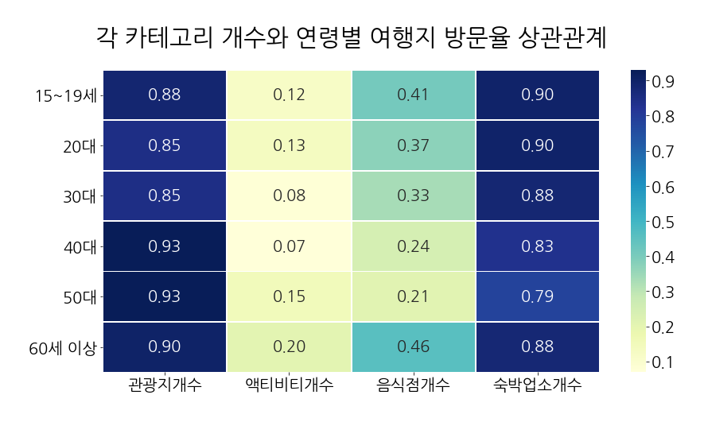
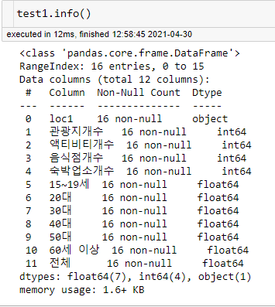
03. 분석 및 시각화
전국
Dataset

Slide 16
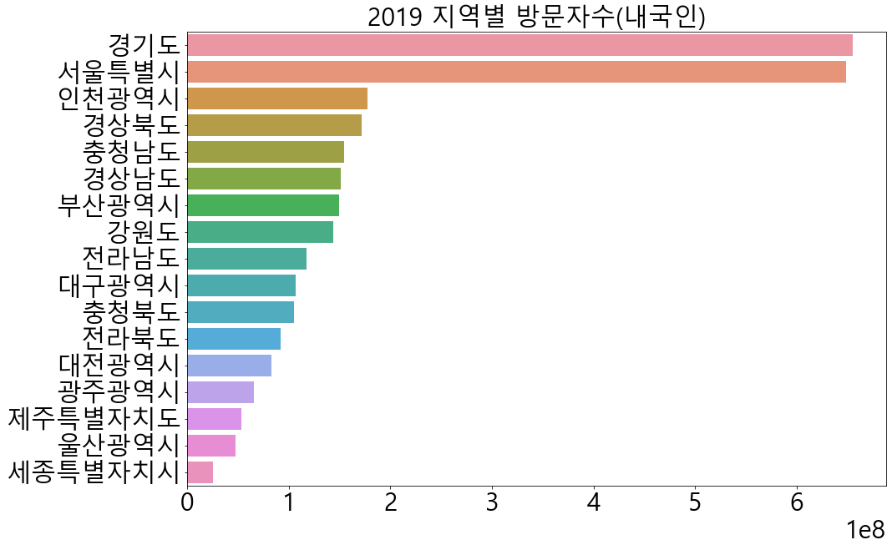
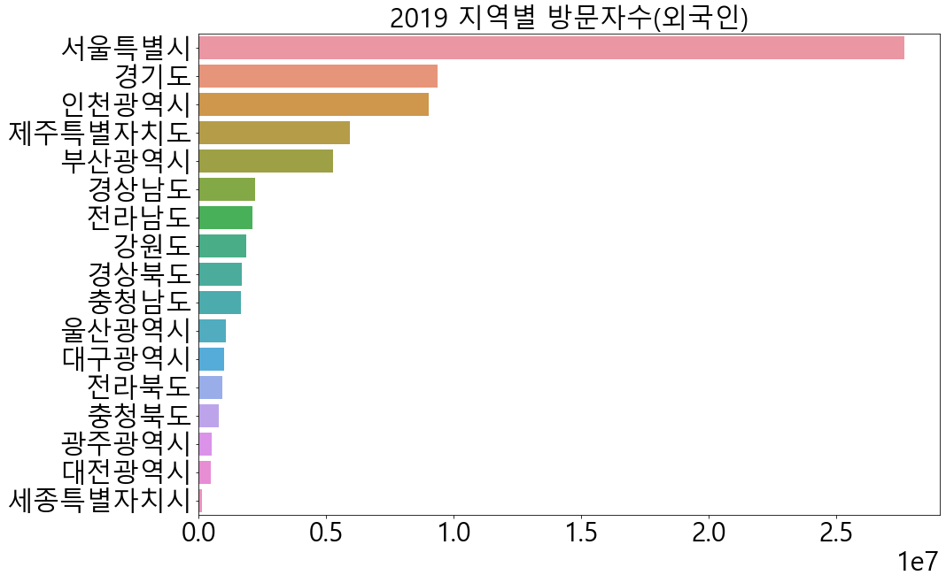
03. 분석 및 시각화
전국
지역별 방문자수
총 방문객: 2,955,354,005 명
내국인 : 2,948,191,356명
외국인: 7,162,649명

Slide 17
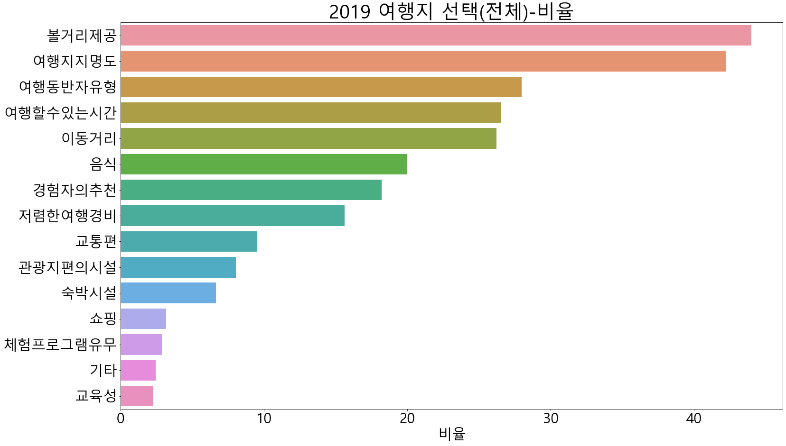
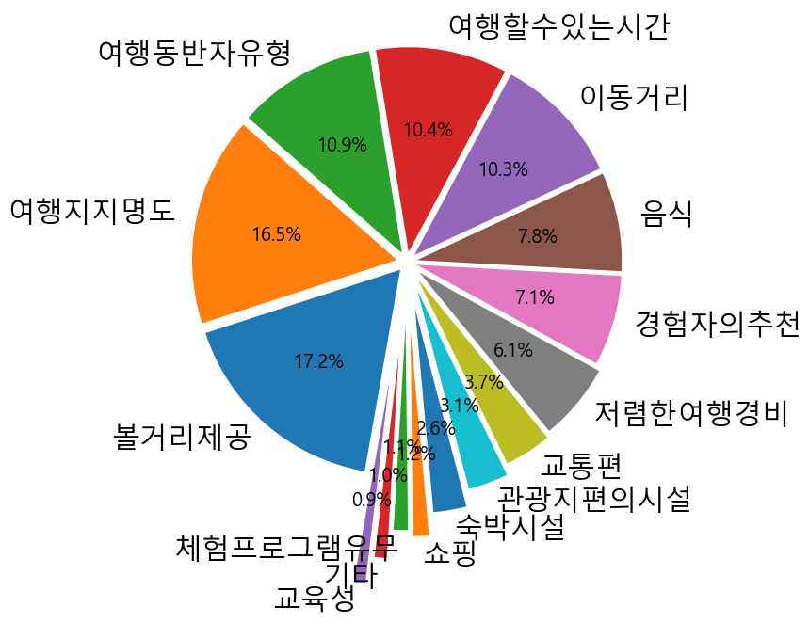
03. 분석 및 시각화
전국
여행지 선정 이유

Slide 18
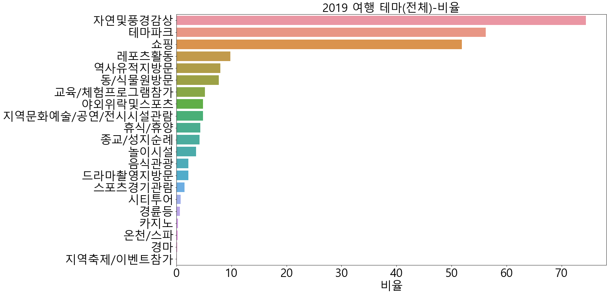
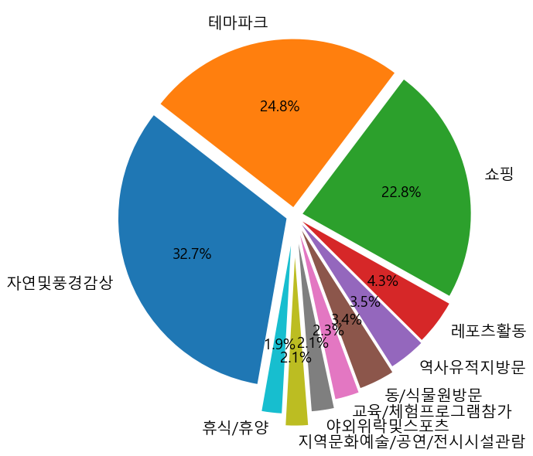
03. 분석 및 시각화
전국
여행지 별 활동

Slide 19
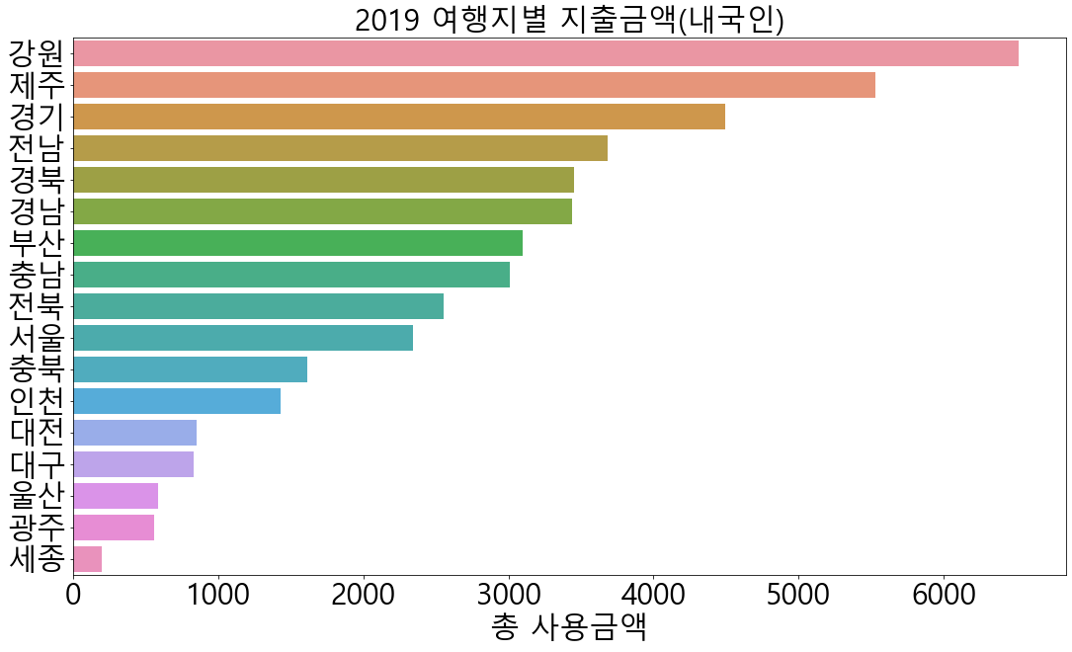
03. 분석 및 시각화
전국
지역별 여행경비 사용금액
단위는 십억원(총: 44,182억원)
- 10대: 1,557 억원
- 20대: 7,828 억원
- 30대: 8,752 억원
- 40대: 8,862 억원
- 50대: 9,482 억원
- 60대: 4,901 억원
- 70대: 2,802 억원
나이별 가장 많이 지출한 여행지
- 10대 ~ 60대: 강원도
- 70대: 경기도

Slide 20
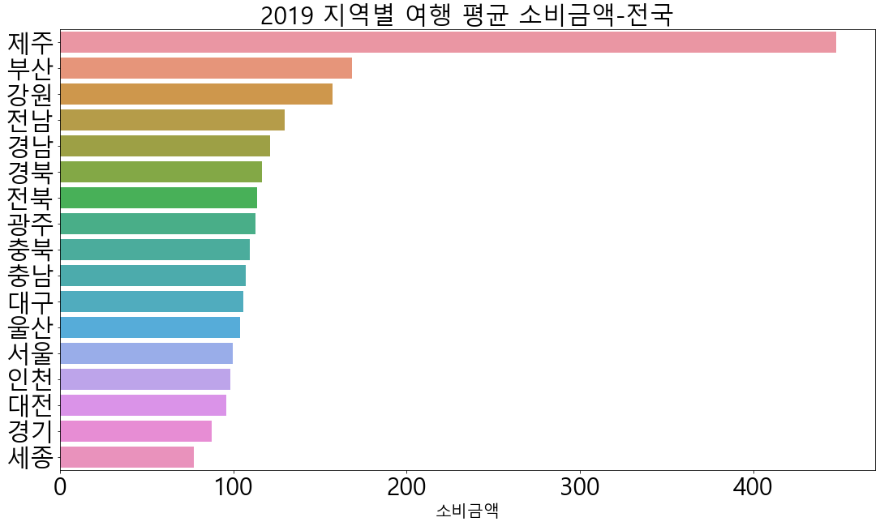
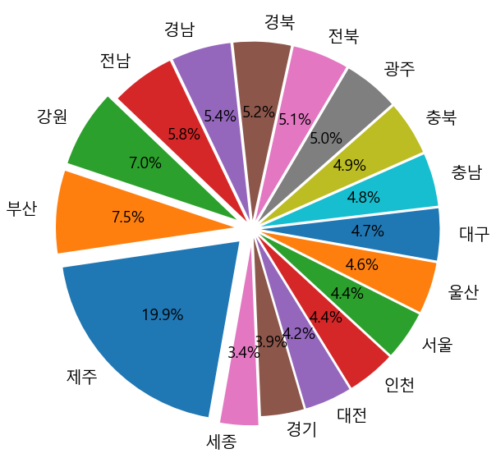
03. 분석 및 시각화
전국
지역별 여행 1회 평균 소비
지역 소비액(천원)
제주 447.74
부산 168.35
강원 157.4
전남 129.72
경남 120.96
경북 116.44
전북 113.76
광주 112.54
충북 109.49
충남 107.16
대구 105.52
울산 103.98
서울 99.49
인천 98.29
대전 95.67
경기 87.27
세종 77.37
소비금액 평균 : 약 132,000원

Slide 21
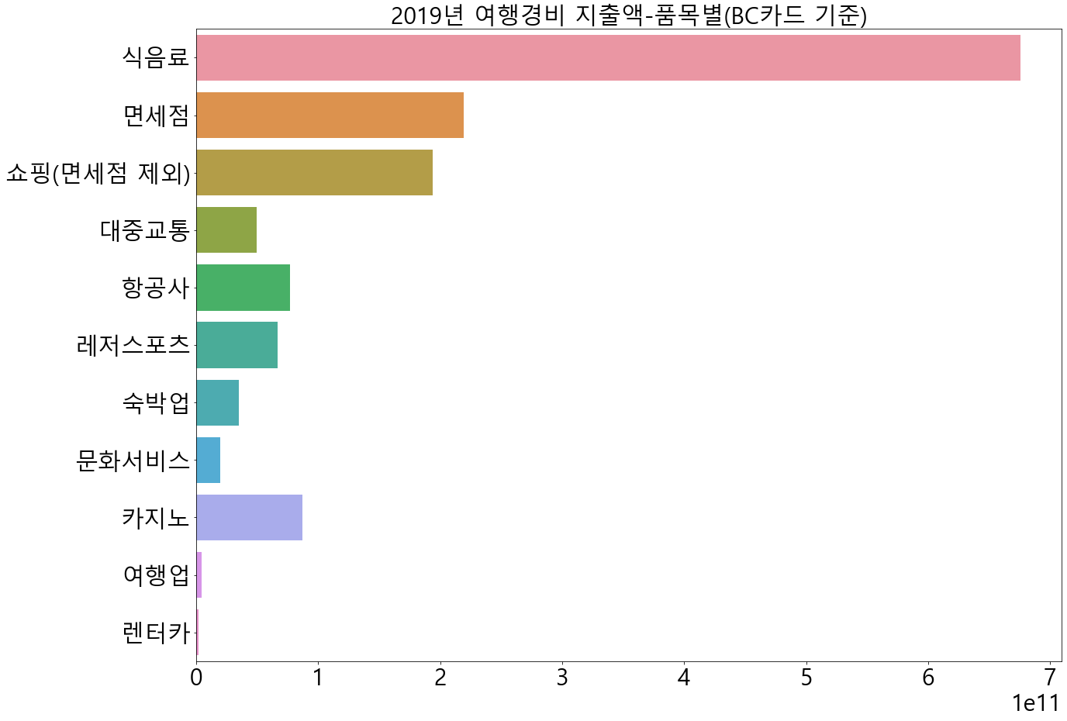
03. 분석 및 시각화
전국
BC 카드 소비 금액
총 소비금액 : 21,032,874,873,062원

Slide 22
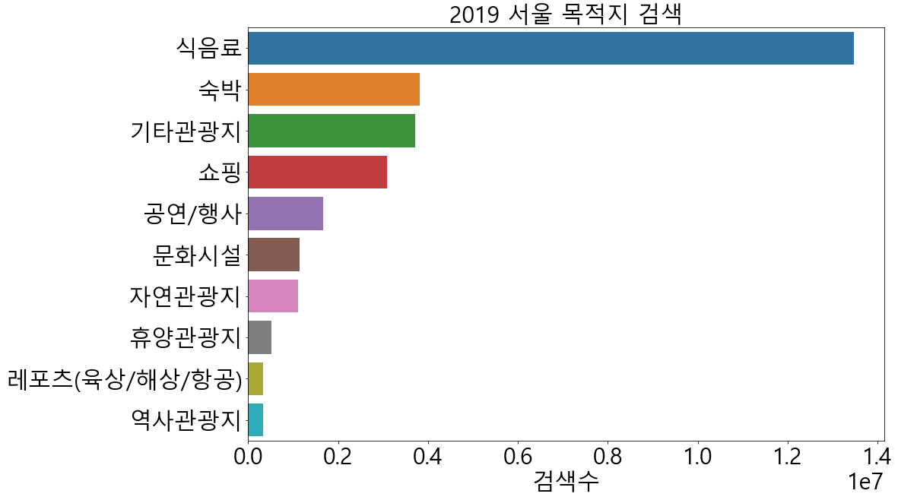
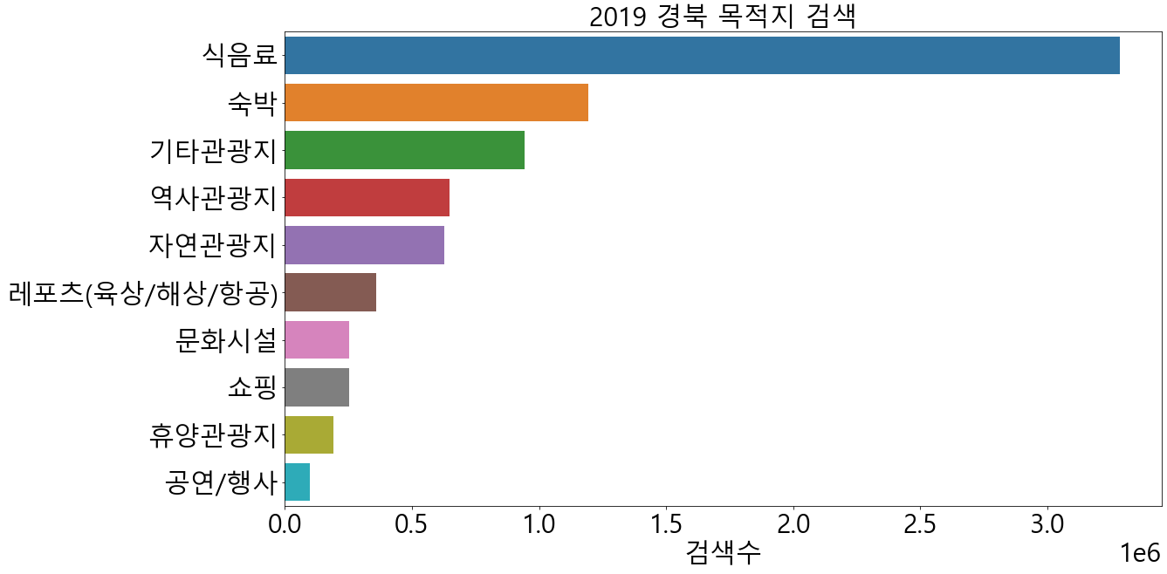
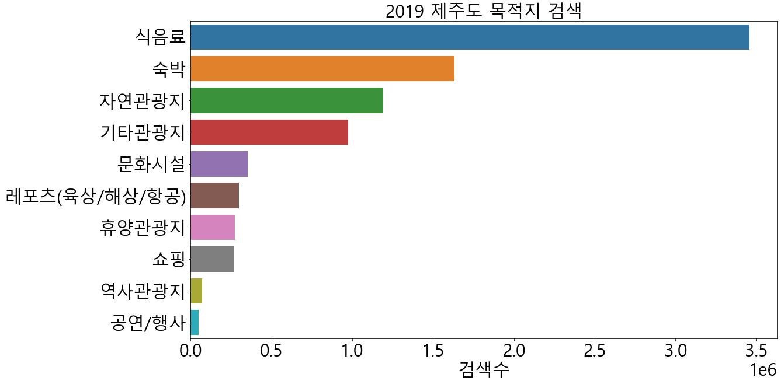
03. 분석 및 시각화
전국
BC 카드 소비 금액(서울 ,경북,제주)
지역별
여행 목적이 상이하다

Slide 23
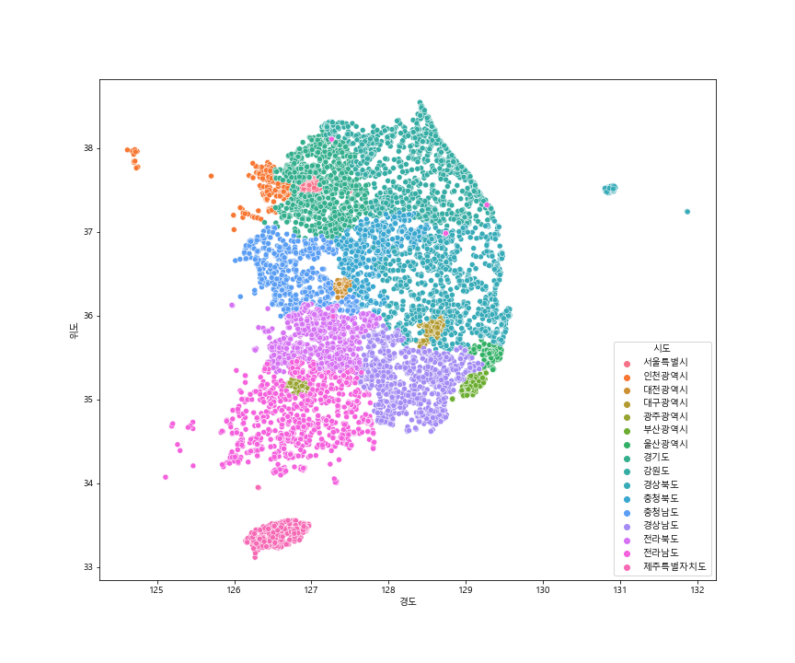
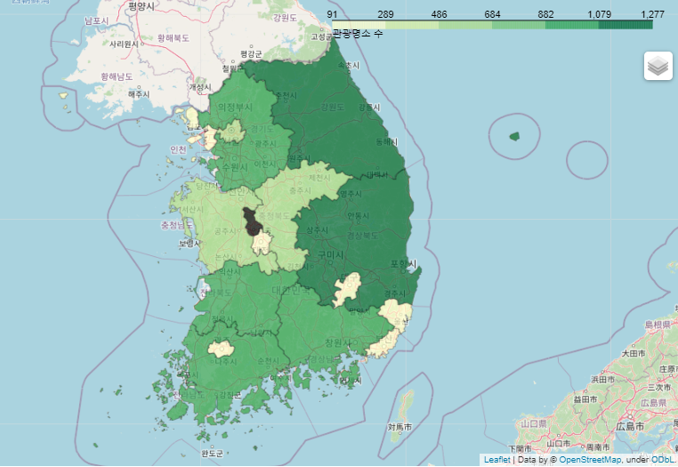
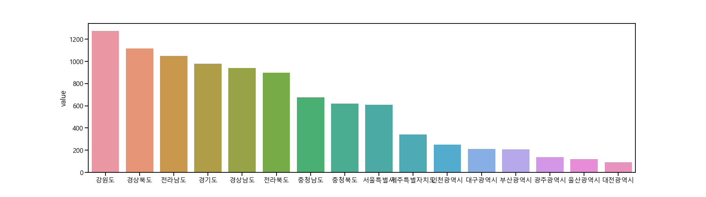
03. 분석 및 시각화
전국
관광명소 (한국관광공사)

Slide 24
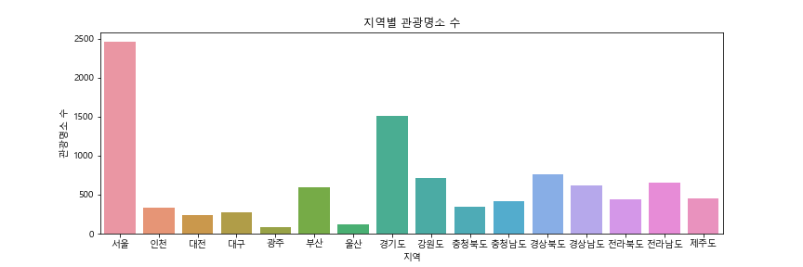
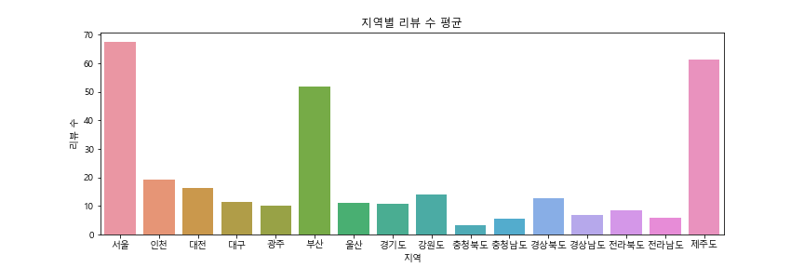
03. 분석 및 시각화
전국
관광명소 (트립어드바이저)
인터넷 사용자들의
여행지에 대한 관심도를 파악할 수 있다.

Slide 25
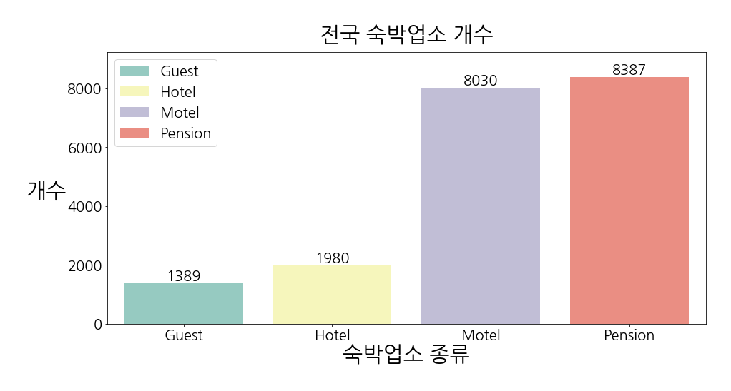
03. 분석 및 시각화
전국
숙박업소

Slide 26
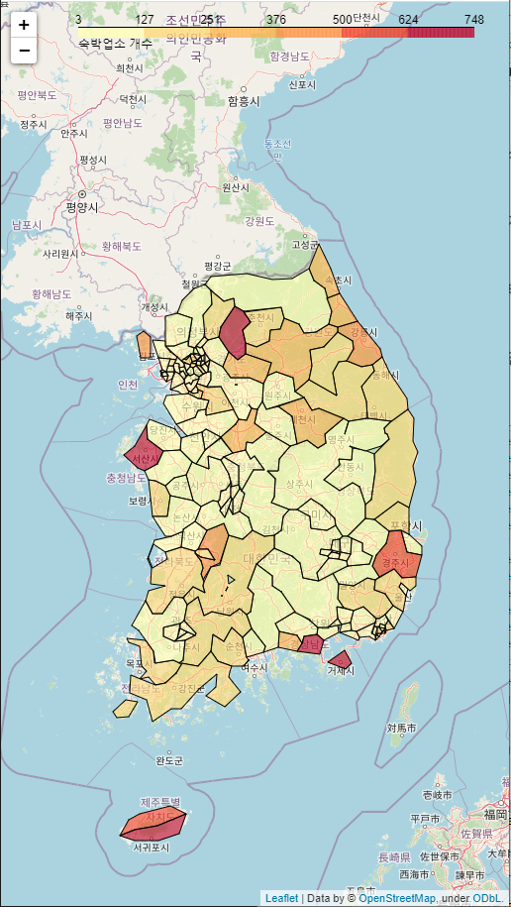
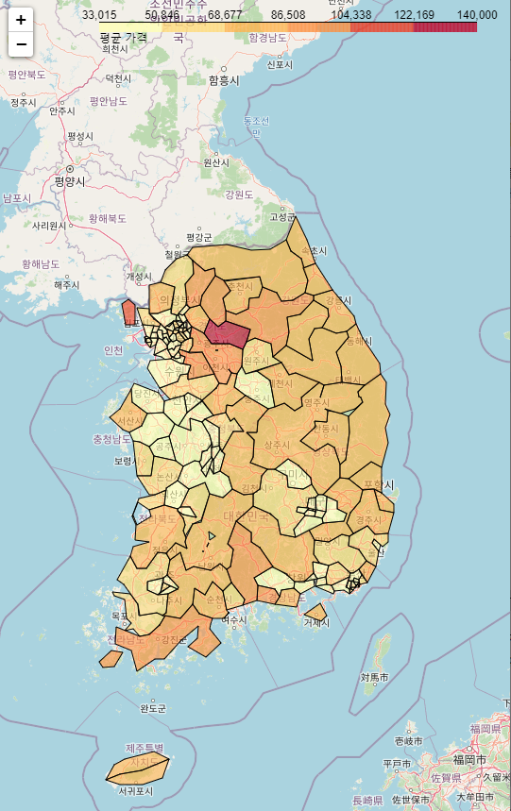
03. 분석 및 시각화
전국
숙박업소
folium choropleth
전국 숙박업소 개수 분포
folium choropleth
전국 숙박업소 1일 평균가격 분포

Slide 27
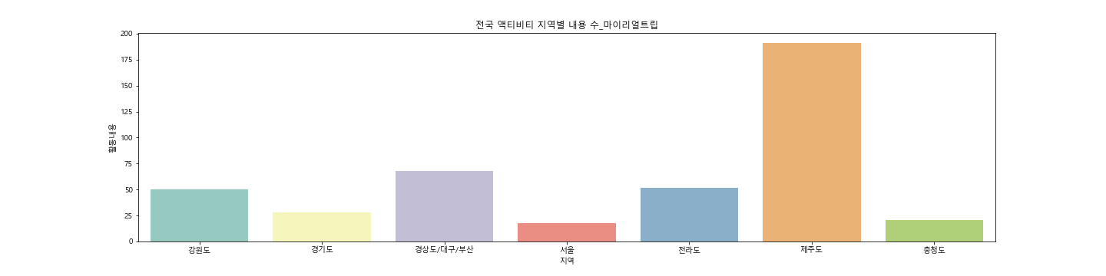
03. 분석 및 시각화
전국
액티비티 (마이리얼트립)

Slide 28
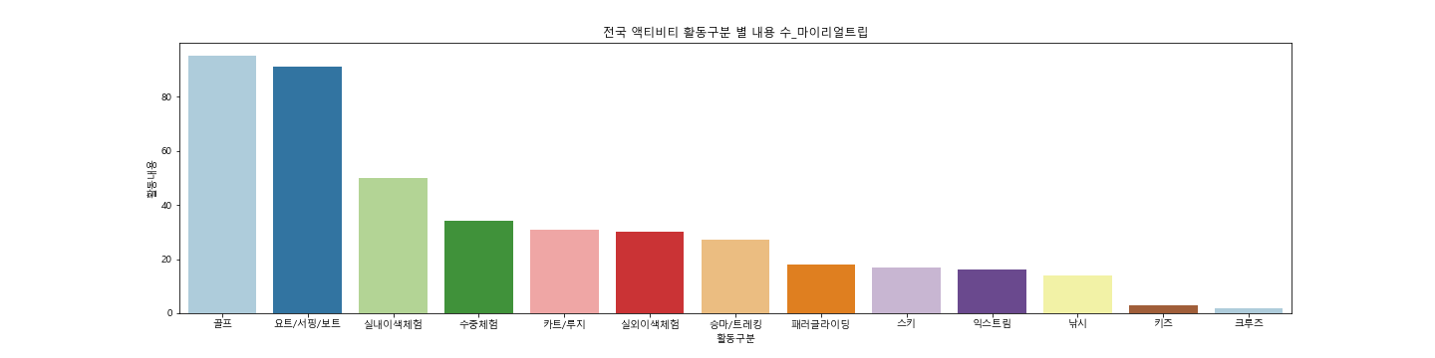
03. 분석 및 시각화
전국
액티비티 (마이리얼트립)

Slide 29
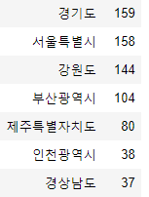
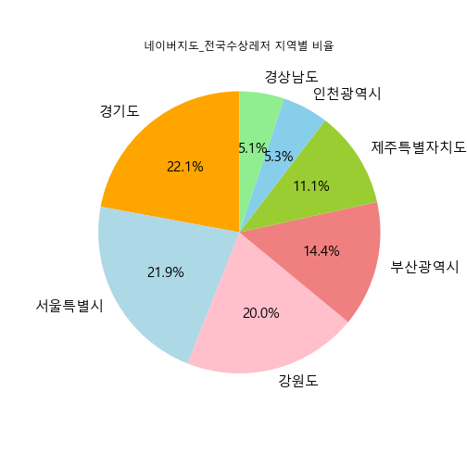
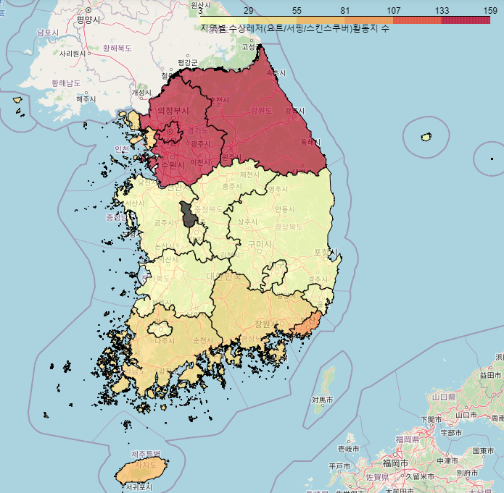
03. 분석 및 시각화
네이버 지도 – 전국 지역별 액티비티 장소 수
(요트 / 서핑 / 스킨스쿠버)
04
시각화

Slide 30
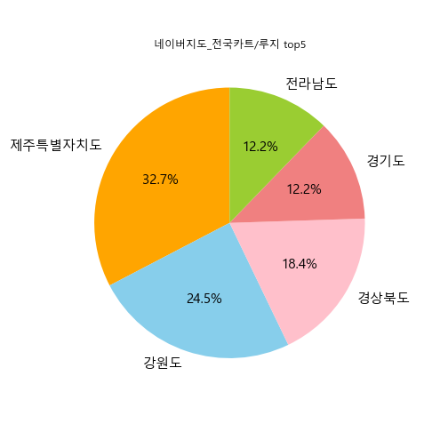
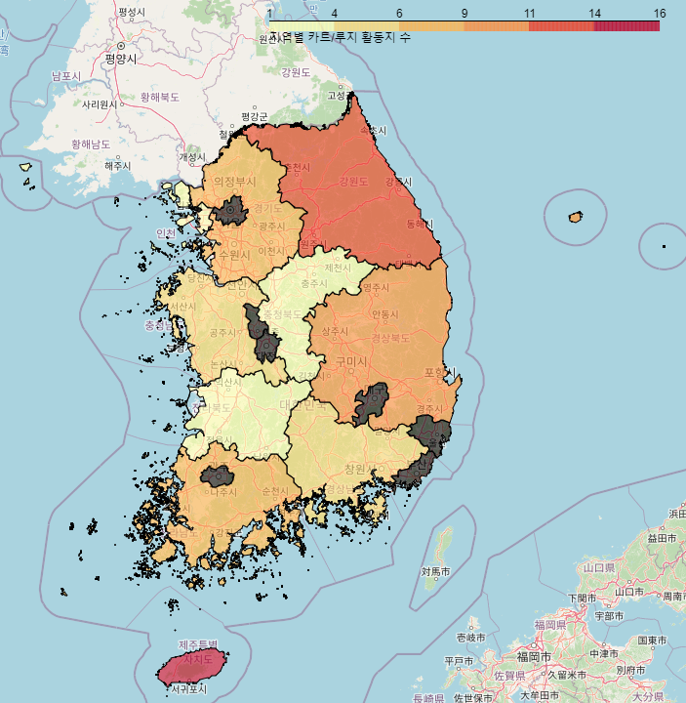
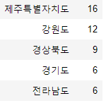
03. 분석 및 시각화
네이버 지도 – 전국 지역별 액티비티 장소 (카트/루지)
04
시각화
[전국 카트/루지 활동 장소 top5 지역별 수와 비율]

Slide 31
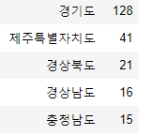
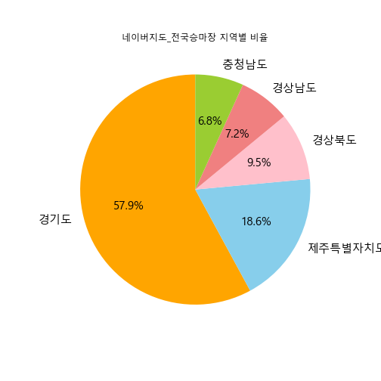
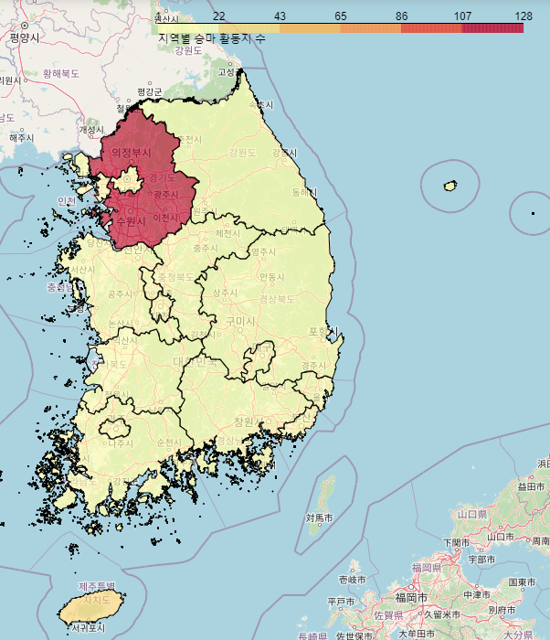
03. 분석 및 시각화
네이버 지도 – 전국 지역별 액티비티 장소 (승마)
04
시각화
[전국 승마 활동 장소 top5 지역별 수와 비율]

Slide 32
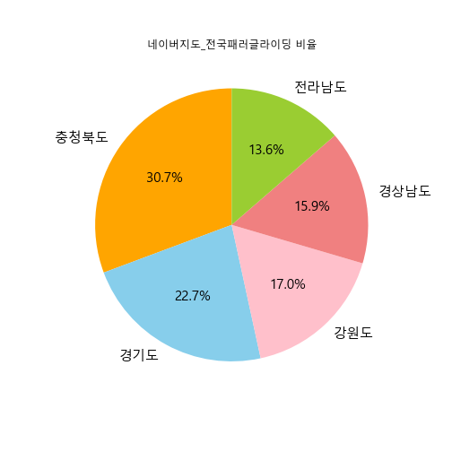
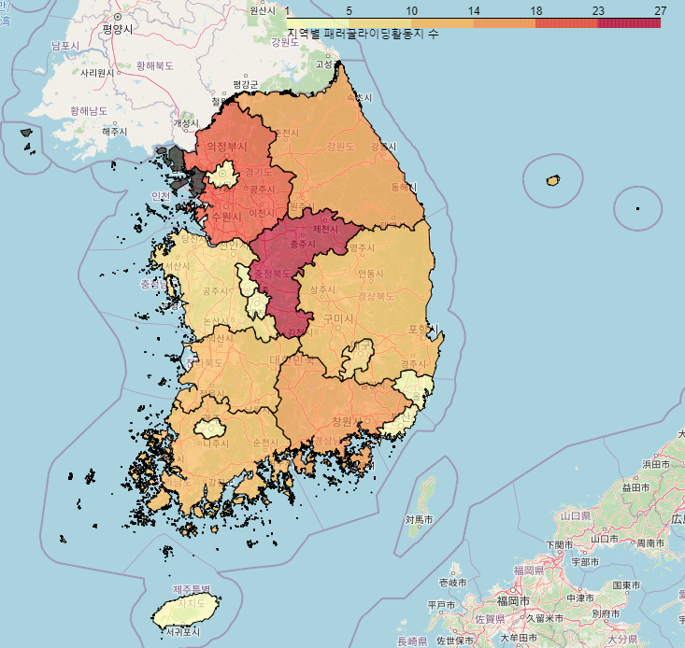
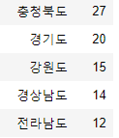
03. 분석 및 시각화
네이버 지도 – 전국 지역별 액티비티 장소 (패러글라이딩)
04
시각화
[전국 패러글라이딩 활동 장소 top5 지역별 수와 비율]

Slide 33
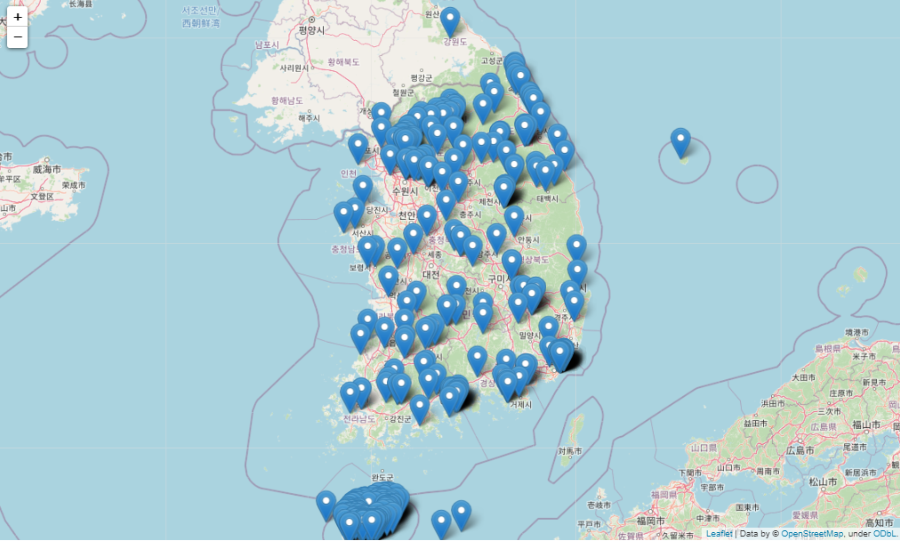
03. 분석 및 시각화
전국
액티비티 (마이리얼트립)

Slide 34
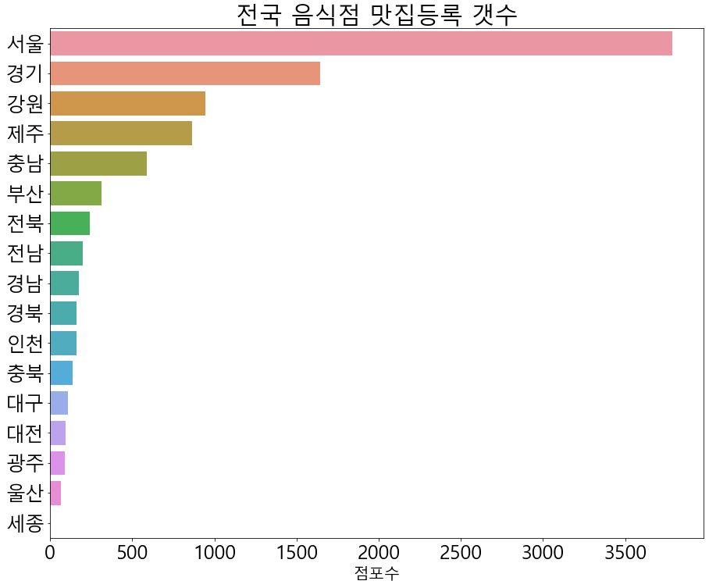

03. 분석 및 시각화
전국
음식점 (메뉴판 닷컴)
서울 3,789
경기 1,646
강원 944
제주 862
충남 588
부산 312
전북 241
전남 201
경남 174
경북 163
인천 160
충북 138
대구 109
대전 96
광주 87
울산 64
세종 1

Slide 35


03. 분석 및 시각화
전국
음식점 (메뉴판 닷컴)
한식 4,810
카페/주점 1,639
양식 922
일식 822
중식 392
기타/세계 340
분식 206
베이커리 203
패스트푸드 126
뷔페 115

Slide 36




03. 분석 및 시각화
전국
음식점 (메뉴판 닷컴)
전국 맛집 지도시각화
여행 음식 word cloud
여행음식 Network

Slide 37



03. 분석 및 시각화
전국
네이버 블로그
서울 Word Cloud
네이버 블로그
경북 Word Cloud
네이버 블로그
제주 Word Cloud

Slide 38

서울

Slide 39






03. 분석 및 시각화
서울
관광지 리뷰 TOP3 (트립어드바이저)
경복궁
리뷰 1500개
N 서울 타워
리뷰 1500개
명동 쇼핑 거리
리뷰 1298개
여행객들이 어떤 흥미를 가지고 여행지를 방문하는지 관심도를 알 수 있다.

Slide 40

03. 분석 및 시각화
서울
숙박업소

Slide 41

03. 분석 및 시각화
서울
숙박업소

Slide 42

03. 분석 및 시각화
서울
숙박업소

Slide 43


03. 분석 및 시각화
서울
숙박업소
folium choropleth
서울 숙박업소 1일 평균가격 분포
folium choropleth
서울 숙박업소 개수 분포

Slide 44


03. 분석 및 시각화
네이버 뷰 <수도권 액티비티> 단어 추출
04
시각화
Word Cloud
Word Count – 최빈단어 Top5

Slide 45


03. 분석 및 시각화
서울
음식점 맛집 등록 현황
한식 1,289
카페/주점 908
양식 551
일식 336
중식 230
기타/세계 159
분식 101
베이커리 101
패스트푸드 62
뷔페 52

Slide 46




03. 분석 및 시각화
서울
음식점 맛집 등록 현황
Network
지도
Word cloud

Slide 47

경상북도

Slide 48






03. 분석 및 시각화
경상북도
관광지 리뷰 TOP3 (트립어드바이저)
불국사
리뷰 373개
안압지
리뷰 365개
석굴암
리뷰 159개
여행객들이 어떤 흥미를 가지고 여행지를 방문하는지 관심도를 알 수 있다.

Slide 49

03. 분석 및 시각화
경상북도
숙박업소

Slide 50


03. 분석 및 시각화
경상북도
숙박업소

Slide 51


03. 분석 및 시각화
경상북도
숙박업소
folium choropleth
경북 숙박업소 1일 평균가격 분포
folium choropleth
경북 숙박업소 개수 분포

Slide 52


03. 분석 및 시각화
네이버 뷰 <경상도 액티비티> 단어 추출
04
시각화
※ 워드 클라우드 – 경상도는 특정 선호 여행지역이 뚜렷해서(부산, 통영 거제) 등 지역명은 불용어 처리함
워드카운트 – 최빈단어 Top5

Slide 53


03. 분석 및 시각화
경상북도
음식점 맛집 등록 현황

Slide 54




03. 분석 및 시각화
경상북도
음식점 맛집 등록 현황
지도
Network
Word cloud

Slide 55

제주도

Slide 56






03. 분석 및 시각화
제주도
관광지 리뷰 TOP3 (트립어드바이저)
성산 일출봉
리뷰 558개
만장굴
리뷰 382개
천지연 폭포
리뷰 504개
여행객들이 어떤 흥미를 가지고 여행지를 방문하는지 관심도를 알 수 있다.

Slide 57

03. 분석 및 시각화
제주도
숙박업소

Slide 58


03. 분석 및 시각화
제주도
숙박업소

Slide 59


03. 분석 및 시각화
제주도
숙박업소
folium choropleth
제주 숙박업소 1일 평균가격 분포
folium choropleth
제주 숙박업소 개수 분포

Slide 60


03. 분석 및 시각화
네이버 뷰 <제주도 액티비티> 단어 추출
04
시각화
※ 탱크야놀자 / 981파크: 카트 전문 레저체험장 이름
※ ATV(all-terrain vehicle): 험한 지형에 특화된 소형 오픈카
(출처: 네이버 어학사전)
워드카운트 – 최빈단어 Top5

Slide 61


03. 분석 및 시각화
제주도
음식점 맛집 등록 현황
한식 334
카페/주점 75
양식 61
일식 35
중식 21
기타/세계 16
분식 12
베이커리 10
패스트푸드 9
뷔페 5

Slide 62




03. 분석 및 시각화
제주도
음식점 맛집 등록 현황
Network
지도
Word cloud

Slide 63
04. 연관 분석 / TF-IDF
크롤링
전처리
연관 분석
네트워크
분석
“관광지이름”+”여행＂으로
네이버 블로그 글 검색하여
지역별로 600여개 이상의 글 크롤링
(한국관광공사 관광지 50개 대상)
자연어 처리
불용어 처리
관광지 이름 대상으로
연관 분석 진행
연관 분석 결과를 토대로
네트워크 분석 진행
분석 결과를 바탕으로 연관 여행지를 추천할 수 있다

Slide 64




04. 연관 분석 / TF-IDF
서울
연관 분석
네트워크 분석
향상도(lift)순으로 정렬

Slide 65




04. 연관 분석 / TF-IDF
경상북도
연관 분석
네트워크 분석
향상도(lift)순으로 정렬

Slide 66




04. 연관 분석 / TF-IDF
제주도
연관 분석
네트워크 분석
향상도(lift)순으로 정렬

Slide 67
04. 연관 분석 / TF-IDF
블로그 글 평균 100~150개 크롤링
전처리
주제가 다른 문서 100~150개
TF-IDF를 통해 가중치 확인
각 문서 가중치 순 10개 취합
취합된 결과 불용어 filtering 후 count
TF = 단어 빈도값
IDF = 역 문서 빈도 값
TF-IDF
Count가 높은 순서로 지역 여행지를 한다
추천

Slide 68




04. 연관 분석 / TF-IDF
서울
1.
3.
TF-IDF
2.
4.

Slide 69




04. 연관 분석 / TF-IDF
경상북도
1.
3.
TF-IDF
2.
4.

Slide 70




04. 연관 분석 / TF-IDF
제주도
1.
3.
TF-IDF
2.
4.

Slide 71


04. 연관 분석 / TF-IDF
사용방안
Keyword : 서울 여행지 추천
Keyword: 서울 데이트 추천
Keyword : 제주 관광지 추천
Keyword: 제주 액티비티

Slide 72
05. 결론
연관분석 및 Network분석
연관관계에 있는
Data 확인 및 list생성
주요 여행지 추천에
연관관계 여행지
List 제공가능
Keyword별로 도출 값 상이함
예상 가능한 keyword별
Dataset 축적
Dataset
세부 카테고리항목 분류

Slide 73
05. 결론
연관분석 및 Network분석
연관관계에 있는
Data 확인 및 list생성
주요 여행지 추천에
연관관계 여행지
List 제공가능
정보 제공을 원하는 관광객들에게
원하는 의 Data와
그 와 연관된 Data들을
할 수 있다.
여행지
여행지
추천
Keyword별로 도출 값 상이함
예상 가능한 keyword별
Dataset 축적
Dataset
세부 카테고리항목 분류

Slide 74
05. 결론
한계
데이터량 미달
불용어 처리의 기준 모호성
가치 있는 텍스트의 제거가능성
정보 제공은 가능하나
여행지 추천 알고리즘의 구현에는 한계
여행지 추천 알고리즘에 참고할 하나의 부품일 뿐…

Slide 75
참조
사진제공(촬영자)-한국관광공사
픽토그램 - https://www.flaticon.com/
네이버 블로그 글 크롤링 - https://github.com/donghwan2/Crawling-World
네이버 블로그 크롤링 - https://datart.tistory.com/28
숙박정보 - https://www.yanolja.com/
관광 데이터 -https://www.tour.go.kr/
관광데이터 - https://datalab.visitkorea.or.kr/datalab/portal/main/getMainForm.do
지도시각화 - https://mjs1995.tistory.com/170
TF-IDF -https://m.blog.naver.com/vangarang/221075347600
음식점 정보 - https://www.menupan.com/
지역음식 네트워크 분석 - http://blog.naver.com/PostView.nhn?blogId=ahn128&logNo
네이버 뷰 페이지 크롤링 - https://hello-bryan.tistory.com/194
네이버 지도 페이지 크롤링 - https://book.coalastudy.com/data-crawling/week-6/stage-3
지도시각화 파일 다운로드 - http://www.gisdeveloper.co.kr/?p=2332
마이리얼트립 공식사이트 - https://www.myrealtrip.com/
네이버 지도 이전 버전 사이트 - https://v4.map.naver.com/
연관 분석 -http://blog.naver.com/PostView.nhn?blogId=ahn128&logNo=221936967545&redirect=Dlog&widgetTypeCall=true&directAccess=false

Slide 76
THANK YOU

